Slide 1
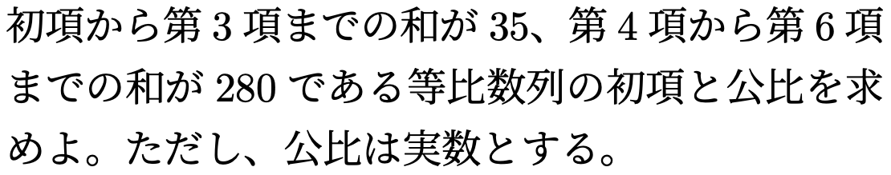
高校数学 B 問題演習
数列「等比数列の和」
Notes:
このビデオでは、教科書や問題集にでてくる問題の中で、
考え方に特徴がある問題を
ひとつ取り上げて解説します。

Slide 2
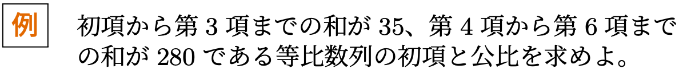













Slide 3
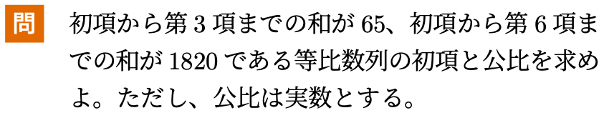
ビデオを止めて問題を解こう

Slide 4













Slide 5
高校数学 B 問題演習
数列「等比数列の和」

